Slide 1
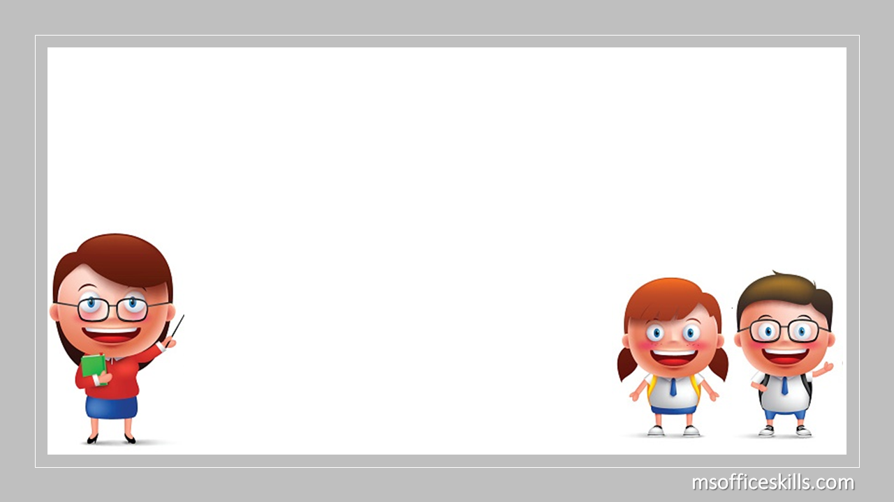

CHUYỆN BỐN MÙA (TIẾT 1&2)

Slide 2
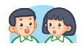
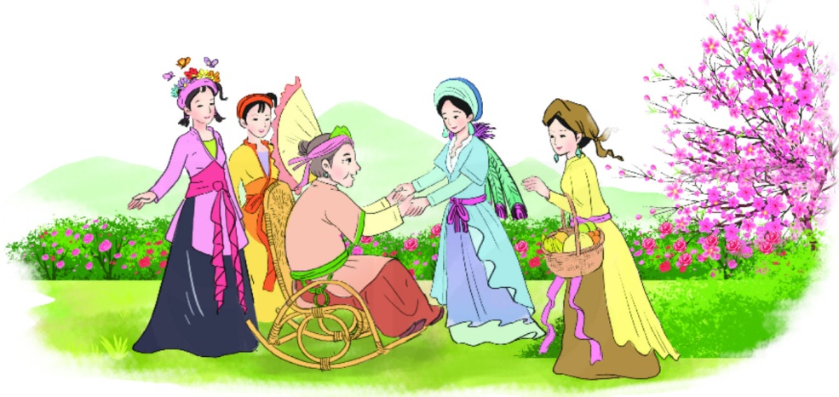
Thứ hai ngày 15 tháng 01 năm 2024
Bài 1: Đọc:
Chuyện bốn mùa
(Từ Nguyên Tĩnh)
Nói về thời tiết ngày hôm nay tại nơi em ở.

Slide 3
Chuyện bốn mùa
Ngày đầu năm, bốn nàng tiên Xuân, Hạ, Thu, Đông gặp nhau. Đông cầm tay Xuân bảo:
- Chị là người sung sướng nhất. Ai cũng yêu chị. Chị về, cây nào cũng đâm chồi nảy lộc.
Xuân nói:
- Nhưng nhờ có em Hạ, cây trong vườn mới đơm trái ngọt, học sinh mới được nghỉ hè.
Nàng Hạ tinh nghịch xen vào:
- Thế mà thiếu nhi lại thích em Thu nhất. Không có Thu, làm sao có đêm trăng rằm rước đèn, phá cỗ,...
Giọng buồn buồn, Đông nói:
- Chỉ có em là chẳng ai yêu.
Thu đặt tay lên vai Đông, thủ thỉ:
- Có em mới có bập bùng bếp lửa nhà sàn, mọi người mới có giấc ngủ ấm trong chăn.
Bốn nàng tiên mải chuyện trò, không biết bà Đất đã đến từ lúc nào.
Bà nói:
- Xuân làm cho cây lá tươi tốt. Hạ cho trái ngọt, hoa thơm. Thu làm cho trời xanh cao, học sinh nhớ ngày tựu trường. Còn cháu Đông, cháu có công ấp ủ mầm sống để xuân về cây cối đâm chồi nảy lộc. Các cháu đều có ích, đều đáng yêu.
(Theo Từ Nguyên Tĩnh)
1
2
3

Slide 4
Chuyện bốn mùa
Ngày đầu năm, bốn nàng tiên Xuân, Hạ, Thu, Đông gặp nhau. Đông cầm tay Xuân bảo:
- Chị là người sung sướng nhất. Ai cũng yêu chị. Chị về, cây nào cũng đâm chồi nảy lộc.
Xuân nói:
- Nhưng nhờ có em Hạ, cây trong vườn mới đơm trái ngọt, học sinh mới được nghỉ hè.
Nàng Hạ tinh nghịch xen vào:
- Thế mà thiếu nhi lại thích em Thu nhất. Không có Thu, làm sao có đêm trăng rằm rước đèn, phá cỗ,...
Giọng buồn buồn, Đông nói:
- Chỉ có em là chẳng ai yêu.
Thu đặt tay lên vai Đông, thủ thỉ:
- Có em mới có bập bùng bếp lửa nhà sàn, mọi người mới có giấc ngủ ấm trong chăn.
Bốn nàng tiên mải chuyện trò, không biết bà Đất đã đến từ lúc nào.
Bà nói:
- Xuân làm cho cây lá tươi tốt. Hạ cho trái ngọt, hoa thơm. Thu làm cho trời xanh cao, học sinh nhớ ngày tựu trường. Còn cháu Đông, cháu có công ấp ủ mầm sống để xuân về cây cối đâm chồi nảy lộc. Các cháu đều có ích, đều đáng yêu.
(Theo Từ Nguyên Tĩnh)

Slide 5
Chuyện bốn mùa
Ngày đầu năm, bốn nàng tiên Xuân, Hạ, Thu, Đông gặp nhau. Đông cầm tay Xuân bảo:
- Chị là người sung sướng nhất. Ai cũng yêu chị. Chị về, cây nào cũng đâm chồi nảy lộc.
Xuân nói:
- Nhưng nhờ có em Hạ, cây trong vườn mới đơm trái ngọt, học sinh mới được nghỉ hè.
Nàng Hạ tinh nghịch xen vào:
- Thế mà thiếu nhi lại thích em Thu nhất. Không có Thu, làm sao có đêm trăng rằm rước đèn, phá cỗ,...
Giọng buồn buồn, Đông nói:
- Chỉ có em là chẳng ai yêu.
Thu đặt tay lên vai Đông, thủ thỉ:
- Có em mới có bập bùng bếp lửa nhà sàn, mọi người mới có giấc ngủ ấm trong chăn.
Bốn nàng tiên mải chuyện trò, không biết bà Đất đã đến từ lúc nào.
Bà nói:
- Xuân làm cho cây lá tươi tốt. Hạ cho trái ngọt, hoa thơm. Thu làm cho trời xanh cao, học sinh nhớ ngày tựu trường. Còn cháu Đông, cháu có công ấp ủ mầm sống để xuân về cây cối đâm chồi nảy lộc. Các cháu đều có ích, đều đáng yêu.
(Theo Từ Nguyên Tĩnh)
1
2
3

Slide 6

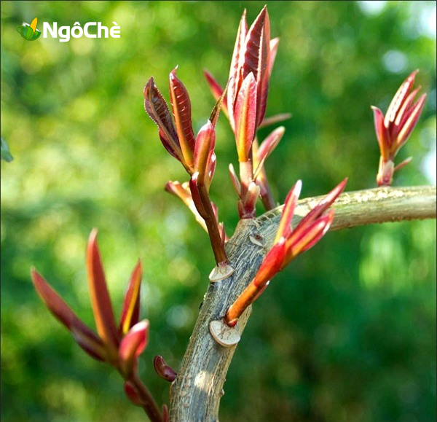
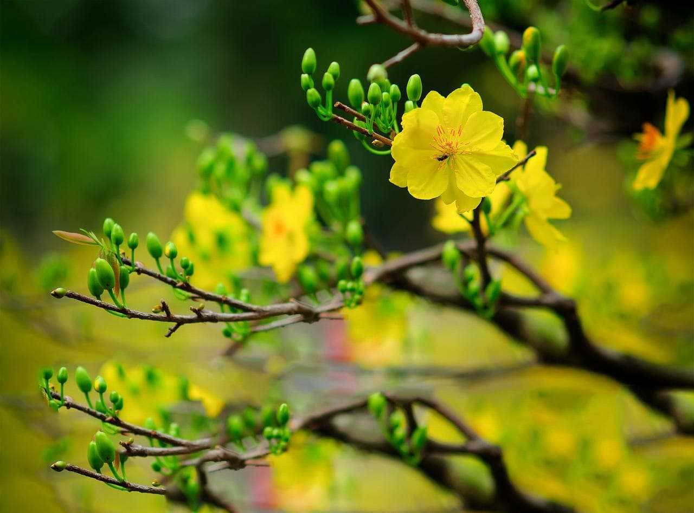
GIẢI NGHĨA TỪ
- Đâm chồi: mọc ra những mầm non.
- Đơm: nảy ra.
Notes:
Bài giảng được thiết kế bởi: Hương Thảo

Slide 7
Chuyện bốn mùa
Tìm hiểu bài
1. Bốn nàng tiên tượng trưng cho những mùa nào trong năm?
Bốn nàng tiên tượng trưng cho bốn mùa xuân, hạ, thu, đông
trong năm.
2. Theo nàng tiên mùa hạ, vì sao thiếu nhi thích mùa thu?
Theo nàng tiên mùa hạ, thiếu nhi thích mùa thu vì có mùa thu mới có đêm trăng rước đèn phá cỗ.
Nàng Hạ tinh nghịch xen vào:
- Thế mà thiếu nhi lại thích em Thu nhất. Không có Thu, làm sao có đêm trăng rằm rước đèn, phá cỗ,...

Slide 8
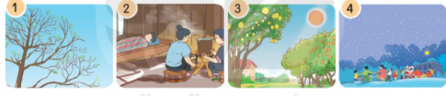
Chuyện bốn mùa
Tìm hiểu bài
3. Dựa vào bài đọc, viết tên mùa phù hợp với mỗi tranh.
mùa xuân
mùa đông
mùa hạ
mùa thu

Slide 9
Chuyện bốn mùa
Tìm hiểu bài
4. Vì sao bà Đất nói cả bốn nàng tiên đều có ích và đáng yêu?
Bà Đất nói cả bốn nàng tiên đều có ích và đáng yêu vì: Xuân làm cho cây lá tươi tốt. Hạ cho trái ngọt, hoa thơm. Thu làm cho trời xanh cao, học sinh nhớ ngày tựu trường. Đông có công ấp ủ mầm sống để xuân về cây cối đâm chồi nảy lộc.
Bà nói:
- Xuân làm cho cây lá tươi tốt. Hạ cho trái ngọt, hoa thơm. Thu làm cho trời xanh cao, học sinh nhớ ngày tựu trường. Còn cháu Đông, cháu có công ấp ủ mầm sống để xuân về cây cối đâm chồi nảy lộc. Các cháu đều có ích, đều đáng yêu.

Slide 10
Chuyện bốn mùa
Nội dung:
Bốn mùa xuân, hạ, thu, đông mỗi mùa đều có một vẻ đẹp riêng, đều có ích cho cuộc sống.

Slide 11
Chuyện bốn mùa
Luyện tập theo
văn bản đọc

Slide 12
Chuyện bốn mùa
1. Câu nào dưới đây là câu nêu đặc điểm?
a. Bốn nàng tiên cầm tay nhau trò chuyện.
b. Các cháu đều có ích, đều đáng yêu.
2. Trò chơi Hỏi nhanh đáp đúng
Mùa xuân có gì?
Mùa xuân có ( …).
Hà: Mùa xuân có gì?
Lan: Mùa xuân có cây cối đâm chồi nảy lộc.

Slide 13
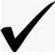
Chuyện bốn mùa
Củng cố bài học

